Slide 1

SISTEMA DE ORGANIZACIÓN PARA EL SOPORTE DE LOS RESTAURANTES EN CARTAGENA
Tecnología en Desarrollo de Software
2° Semestre

Slide 2

Integrantes
Obed Harbey Sanjuan Rejos
Elian Andrés Valencia del Rio
Haider David Sabalza Ruiz
Harley José Salas Cassiani
TECNOLOGÍA EN DESARROLLO DE SOFTWARE
2° SEMESTRE

Slide 3
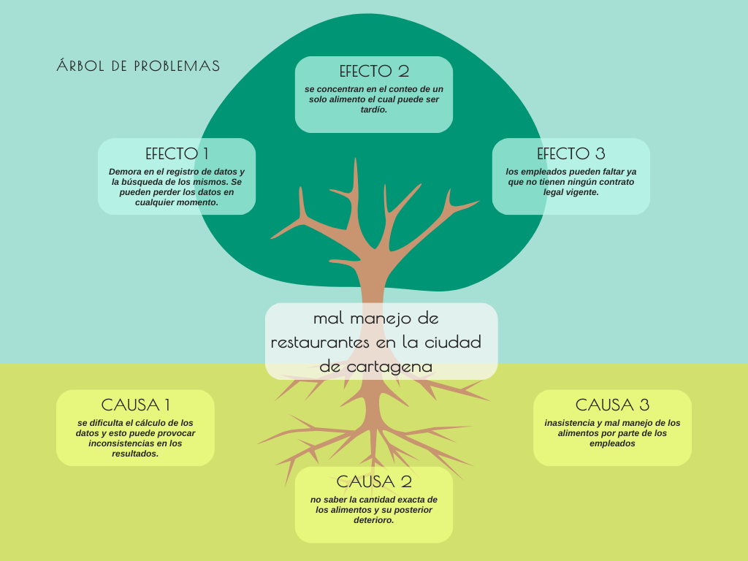
Descripción y formulación del problema
Ubicación: La problemática ocurre en los restaurantes de Cartagena en los cuales están involucrados los clientes, los meseros y el administrador.
Ausencia de un sistema para que los restaurantes de la ciudad puedan funcionar de forma correcta.
Soluciones planteadas
Almacenar los datos de los ingresos y de los egresos en la nube
Realizar un listado de los alimentos disponibles y en buen estado, etc.
Figura 1: árbol de problema

Slide 4

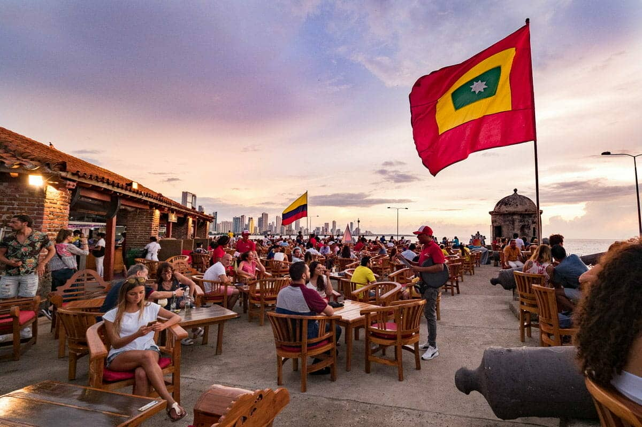
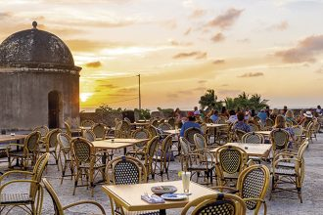
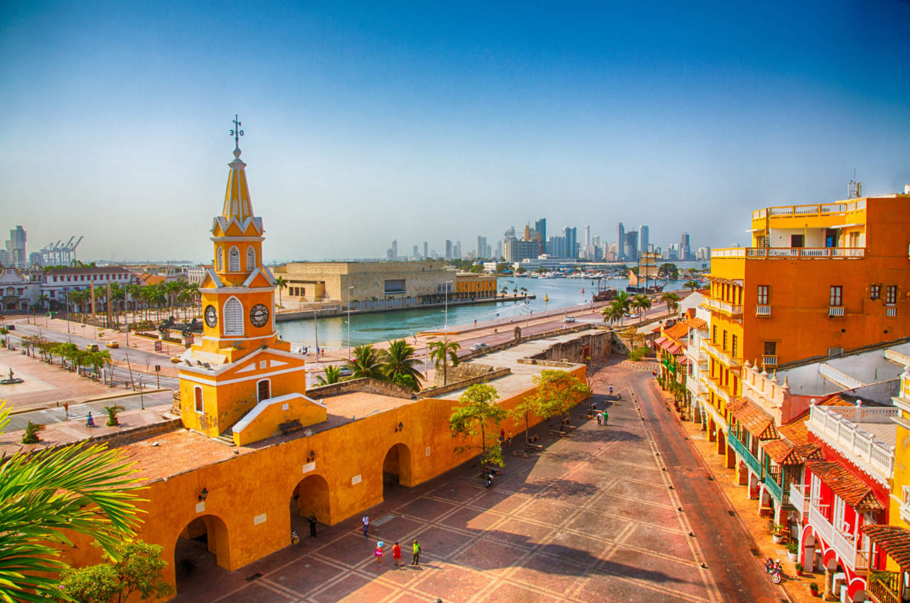
Justificación
El proyecto de aula aborda la principal problemática que se presentan en los restaurantes de la ciudad de Cartagena ya que muchas personas frecuentan estos lugares en su mayoría sin ningún tipo de registro o regulación y en muchos casos no reciben la atención adecuada.
Este proyecto no solo beneficiará a los usuarios y trabajadores del restaurante a los que sus condiciones laborales mejoran, sino que también los integrantes del grupo fortalecerán sus conocimientos.
Figura 2: restaurantes es Cartagena
Fuente: mi viaje por Colombia

Slide 5

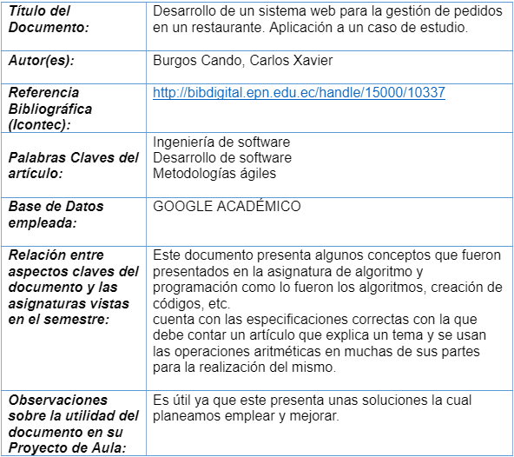
Antecedentes
Para la realización del proyecto de tuvieron en cuenta la siguiente referencia
Tabla 1: antecedentes

Slide 6
Objetivo general
Metodología
Tipo de investigación
Unidad de estudio
Operativa
Restaurantes
Desarrollar un sistema de organización y contaduría para mejorar el servicio que se brinda en los restaurantes en la ciudad de Cartagena.
Población
Tipo de diseño
Urbana
Experimental

Slide 7
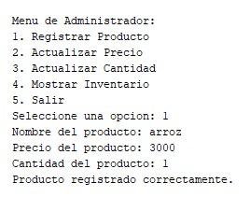
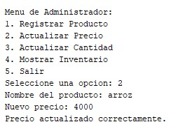
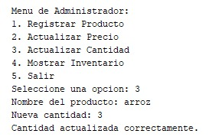
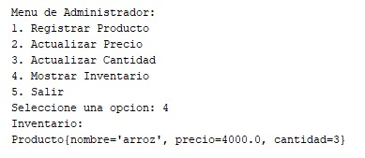
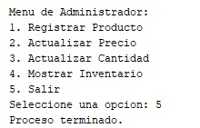
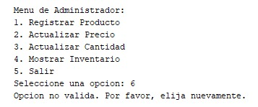
Resultados

Slide 8
CONCLUSIONES
Los restaurantes de la ciudad de Cartagena tienen mucho que mejorar, por esta razón se ha presentado este proyecto para mejorar la gestión y el funcionamiento de los antes mencionados.
Se realizaron investigaciones para saber cuáles eran las necesidades más comunes y cuáles eran las mejores soluciones. También se hizo investigación a un antecedente (Desarrollo de un sistema web para la gestión de pedidos en un restaurante. Aplicación a un caso de estudio.) para informarnos más sobre este tipo de problemáticas en especial al momento de realizar pedidos y creación del código en el lenguaje de programación JAVA.
El programa en JAVA se utilizó para gestionar y mejorar todos los aspectos negativos en temas de sistemas organizacionales en los restaurantes y se puso a prueba para cerciorarse que este funcionara de manera correcta.

Slide 9
Bibliografía
Burgos Cando, C. X. (2015). Desarrollo de un sistema web para la gestión de p edidos en un restaurante. Aplicación a un caso de estudio (Bachelor’s thesis, Quito, 2015.). http://bibdigital.epn.edu.ec/handle/15000/10337
Espasa Saval, J. (2021). Desarrollo de una aplicación web móvil para la gestión de comandas en restaurantes (Doctoral dissertation, Universitat Politècnica de València). https://riunet.upv.es/handle/10251/174255

Slide 10


